Slide 1
«Развивающая предметно-пространственная среда 1 младшей группы ДОО»
Структурное подразделение
«Детский сад №8 комбинированного вида»
МБДОУ «Детский сад «Радуга» комбинированного вида»
Рузаевского муниципального района
Воспитатели:
Гагарина Л.П.
Асеева И.П.

Slide 2
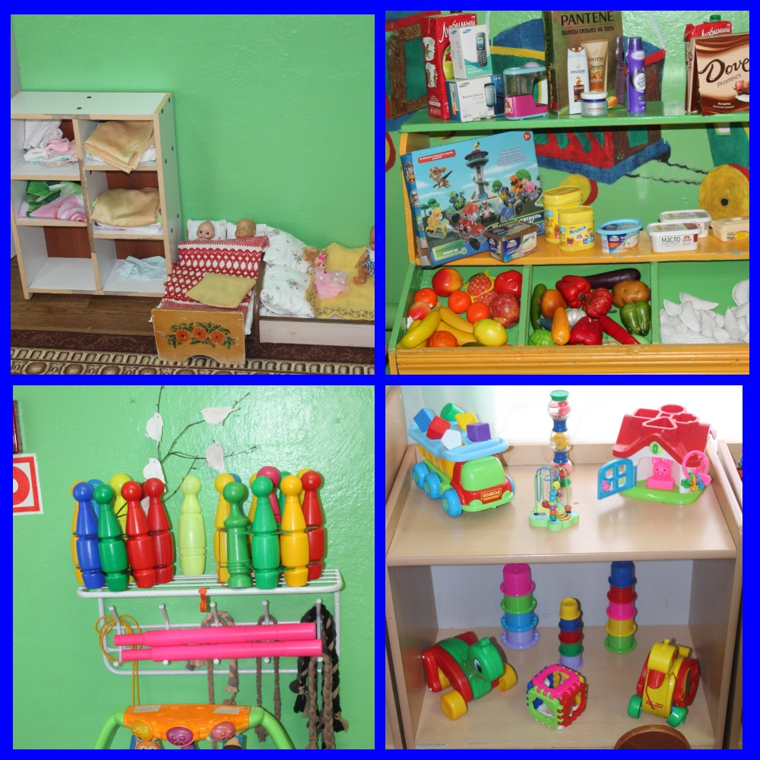
«На развитие личности ребенка влияет
не только наследственность и воспитание,
но и немаловажное значение играет среда,
в которой пребывает ребенок».

Slide 4
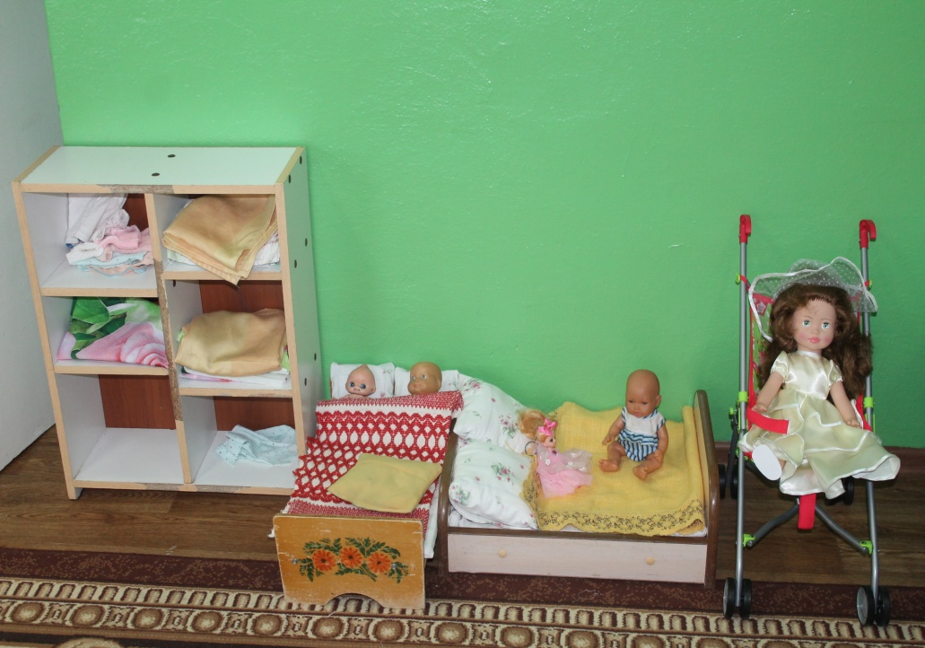
Центр сюжетно- ролевых игр Центр сюжетной игры позволяет детям постоянно накапливать опыт самостоятельной и творческой деятельности. Он представлен куклами, мягкими игрушками, наборами мебели, посуды, игрушками – предметами бытовой техники, разнообразными видами транспорта, наборами домашних и диких животных, муляжами овощей и фруктов.

Slide 5
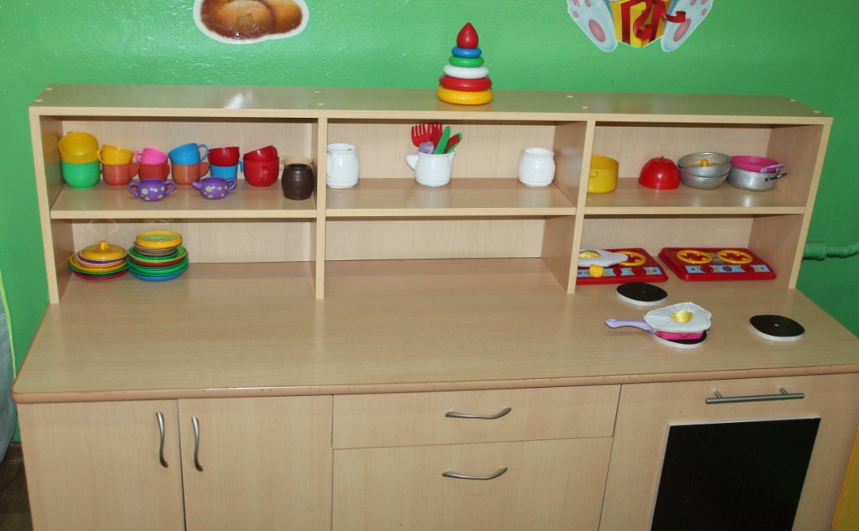
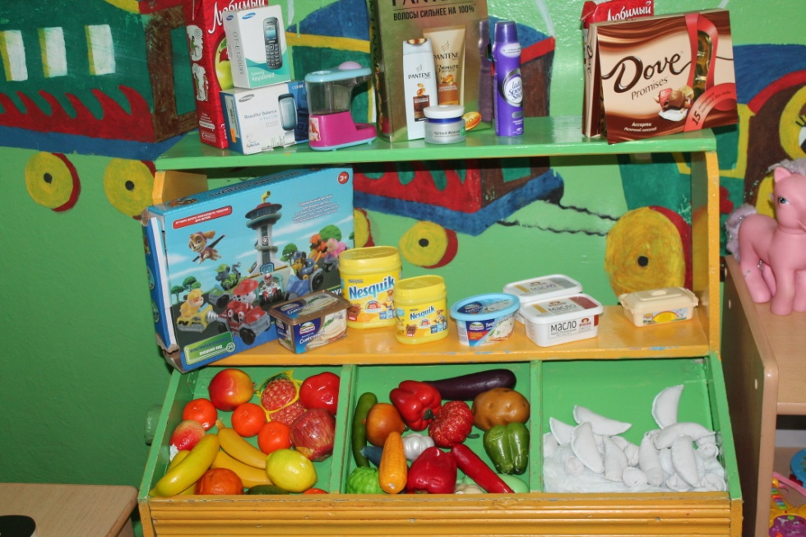

Slide 6
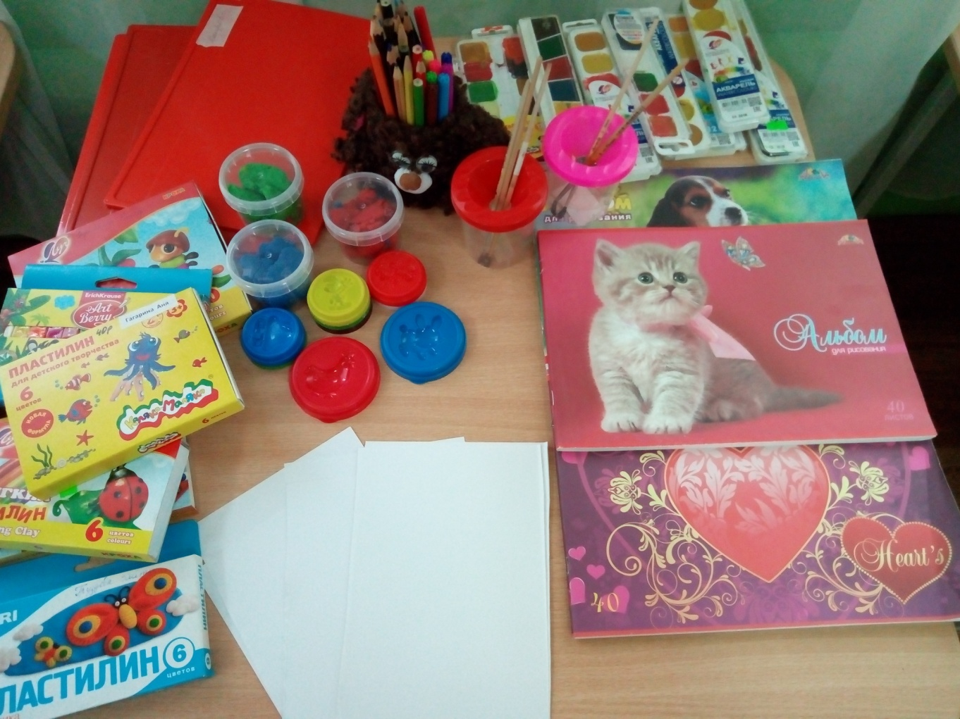
Центр детского творчества
В центре детского творчества в нашей группе имеются необходимые материалы для рисования и лепки.

Slide 7
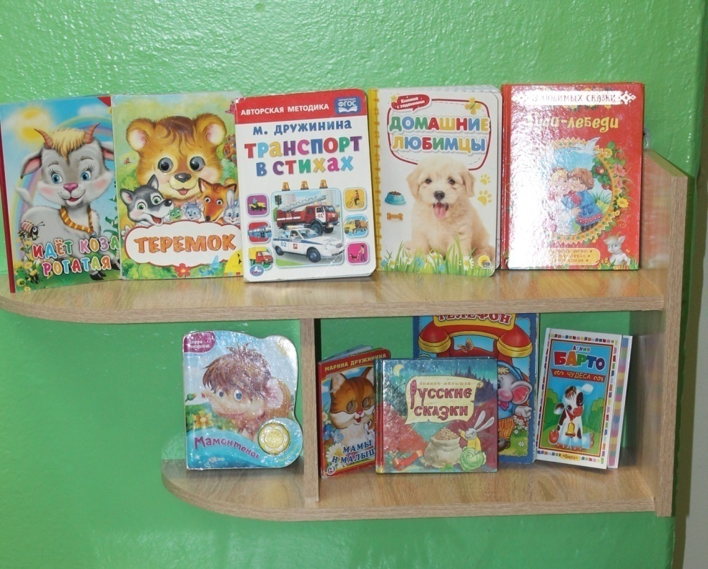
Центр книги
«Центр книги» — необходимый элемент развивающей предметной среды в групповой комнате ДОО, который является средством формирования у дошкольников интереса и любви к художественной литературе.

Slide 8
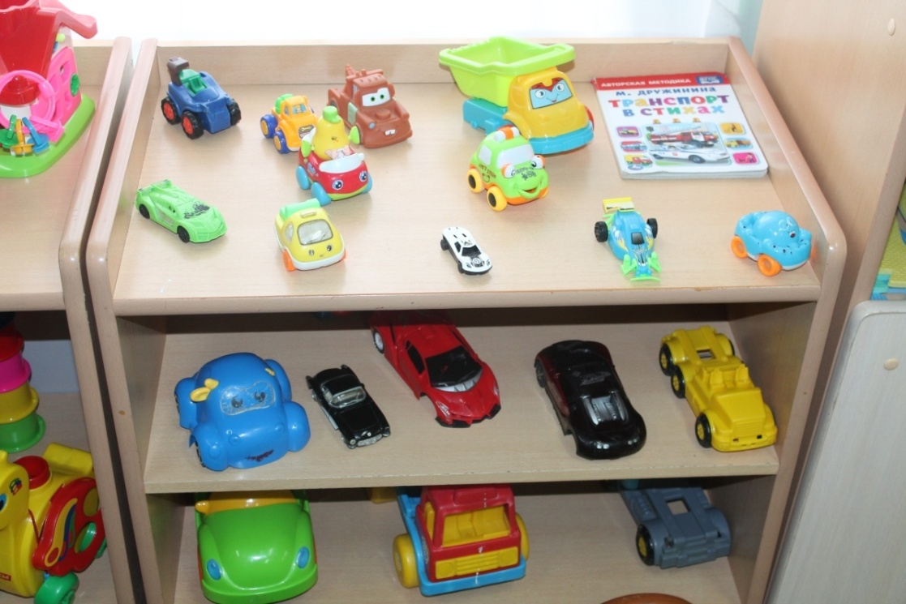
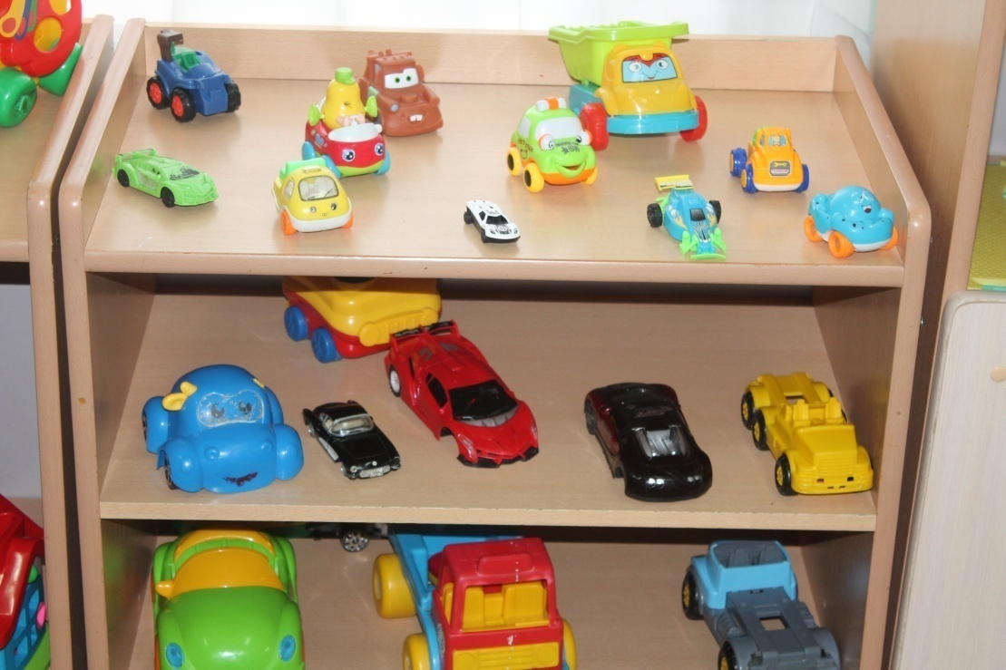
Центр безопасного движения
Центр содержит дидактические игры, настольные игры, макеты светофора, дорожных знаков, а так же различный транспорт в виде игрушек. Дети могут воспользоваться материалом как в совместной, так и в самостоятельной деятельности.

Slide 9
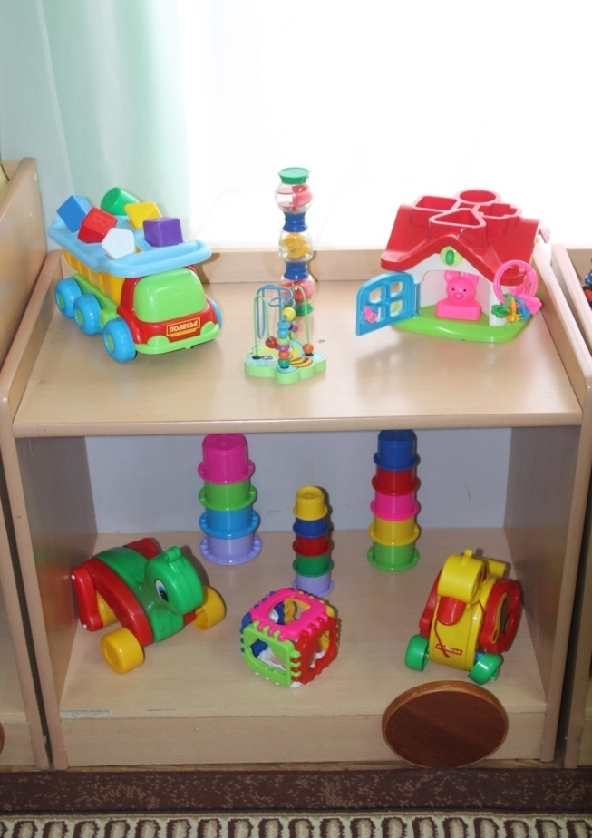
Центр сенсорного развития
Центр «Сенсорного развития» направлен на развитие сенсорного восприятия, мелкой моторики. В нем находятся вкладыши разной формы, игрушки-шнуровки , различные виды мозаик, настольные игры, игры с прищепками, пособия сделанные своими руками: «Разноцветные резиночки», «Бусы», «Веселые мячики», «Ракета».

Slide 10
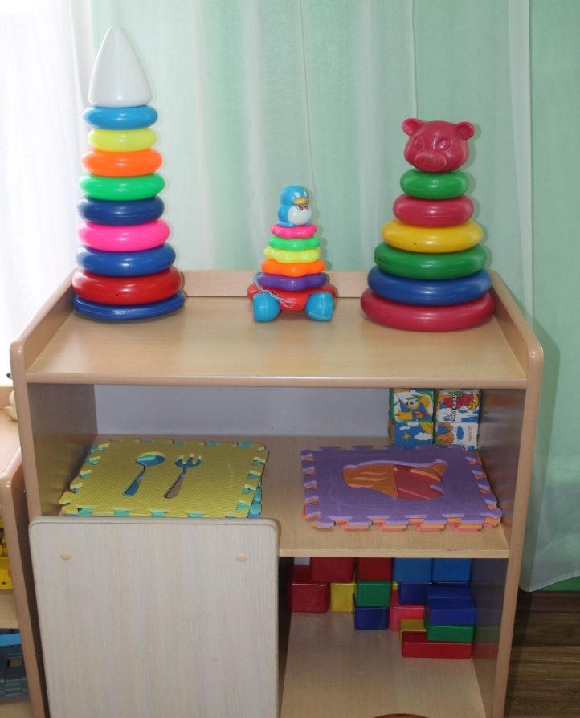
Центр конструирования
Центр конструирования представлен разнообразными материалами, различными способами крепления, выполненными из различных материалов, настольными и напольными конструкторами. Центр обогащен пирамидками, кубиками, мелкими игрушками для обыгрывания или конструирования по заданным условиям.

Slide 11
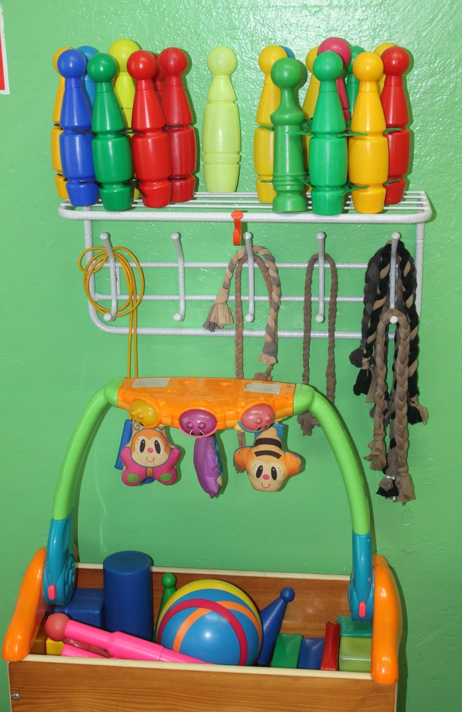
Центр физического развития
В «Центре физического развития» помещается различный физический инвентарь: кегли, мячи, мешочки с песком, флажки, обручи и т.д.

Slide 12
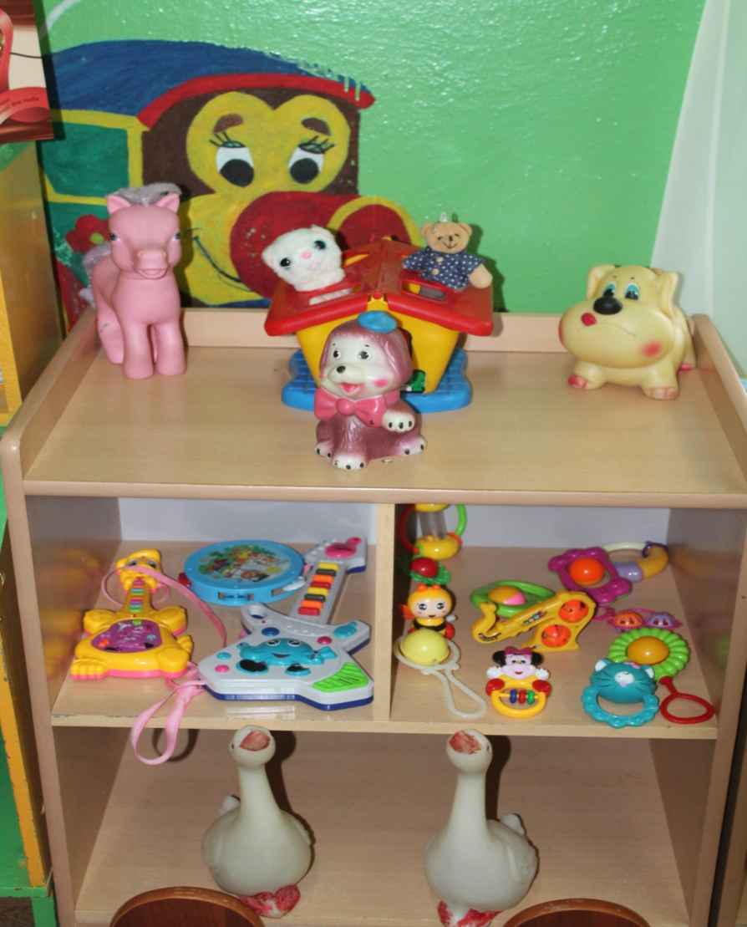
Музыкальный центр
В музыкальном центре имеются: гитары, русские народные ударные инструменты (свистульки, бубен, погремушки).
.

Slide 13
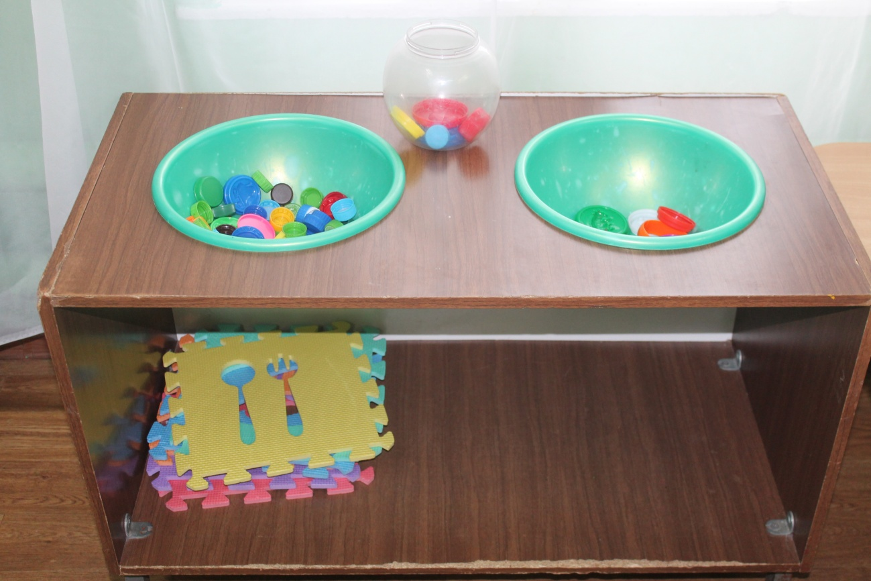
Центр экспериментирования
Наши воспитанники с удовольствием играют, экспериментируют, познают. В центре экспериментирование имеется оборудование для опытов с водой и песком и различными материалами.
Центр предназначен, как для организованной, так и для самостоятельной исследовательской деятельности детей.

